Slide 1
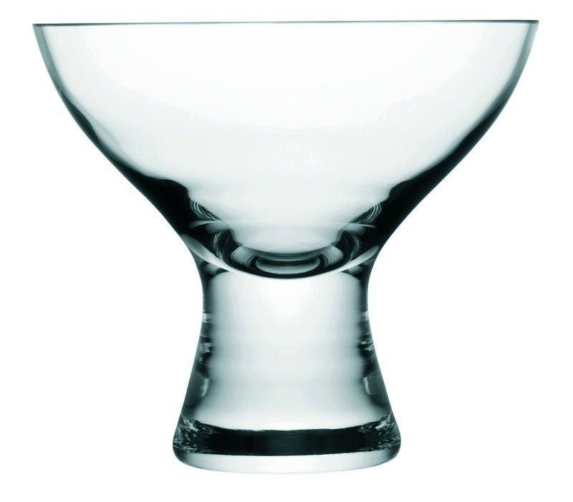
Kevin Esponda
Danis Kim Mag Dav
Jonathan Vernhettes
Alexis Maillou
M A. Besombes
Benoit Way
Michel Sarrauton
JM. Mercadier
David Bouvelle
El Mehadji Walid
Thomas Mirisola
Anthony Thonyo Gallais

